Slide 1
Ağ Mimarileri

Slide 2
Ağ Mimarisi
Peer-to-peer (Eşler Arası) Mimari
Tüm bilgisayarlar eşit haklara sahip, hem sunucu hemde istemci olarak çalışabilir.
Ağdaki tüm bilgisayarlar karşılıklı veri iletiminde bulunabilir. Dosya,yazıcı vb.
Client-Server (İstemci-Sunucu) Mimarisi
Yetkilendirme mevcut, sunucunun paylaşıma açmadığı dosyalar paylaşılmaz, sunucu bilgisayarlar çok daha güçlüdür.
Örnek; İnternet bağlantısı(client-server yapısıdır.)
2 katmanlı ve 3 katmanlı yapı olmak üzere 2 ye ayrılır.

Slide 3
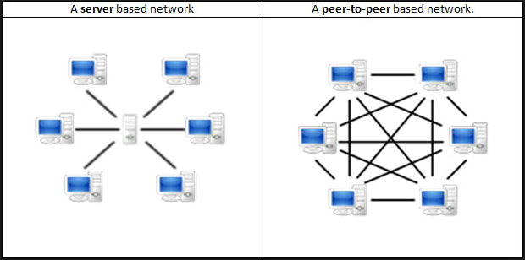

Slide 4
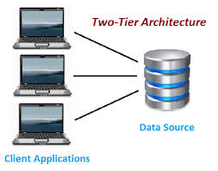
2 Katmanlı İstemci-Sunucu Mimarisi
Sunucu ile direk bağlantıya geçildiği için güvenlik sorunlarına neden olmaktadır.
Explorer ve Web Server bu mimaride çalışmaktadır.
Güvenlik sorunlarının önüne geçmek için SSL(Secure Socket Layer) kullanılmaktadır.

Slide 5
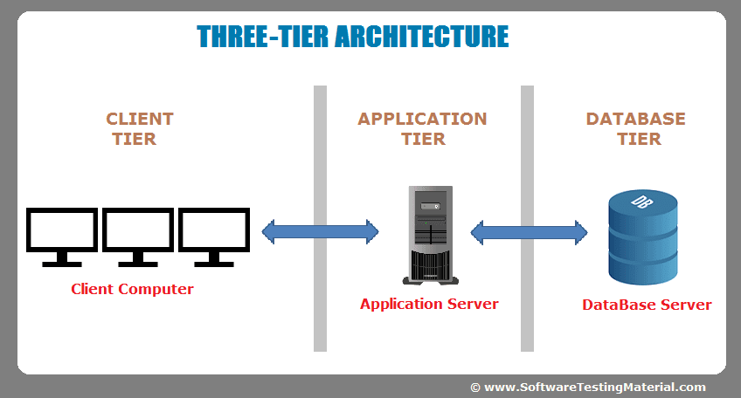
3 Katmanlı İstemci-Sunucu Mimarisi
Güvenliği sağlamak ve istemcilere haklar sunmak için ara katman bulunur.
İstemciden gelen isteklere göre kimlik doğrulaması gerçekleştirir.

Slide 6
Server Çeşitleri
File Server( Dosya Sunucusu)
Database Server (Veri Tabanı Sunucu)
Transaction Server
Web Server(Web Sunucu)
ISA(Internet Security and Acceleration) Server
Proxy Server(Vekil Sunucu)

Slide 7
File Server
Dosyaların kimlerle paylaşılacağına karar verir.
Dosya yazma ve okuma işlemleri için izin gerçekleştirir.

Slide 8
Database Server
Veritabanı hizmeti için oluşturulan sunuculardır.
Yetkilendirmeye bağlı olarak istemci veri tabanına erişebilir.
SQL Server, MySQL, Oracle..

Slide 9
Transaction Server
Birden fazla veri tabanının sunucu üzerinde çalıştırılmasını sağlar.
Ya hep ya hiç mantığı ile çalışır.
Örneğin Banka hesapları arasında EFT-Havale.

Slide 10
Web Sunucu
Web sayfalarını depolar ve istemcilere servis eder.

Slide 11
ISA Server
İnternet tabanlı tehditlere karşı istemcileri korur ve erişimleri denetlemek için kullanılır.
Hem firewall hem de Proxy görevi gerçekleştirir.

Slide 12
Proxy Server
İnternet erişiminde kullanılan bir ara sunucudur.
İnternete erişecek bilgisayar Proxy üzerinden erişimini sağlar.
Çok fazla ziyaret edilen bir sayfa Proxy server ön belleğine alınarak istekte bulunan bilgisayara önbelleğinden web sayfasını göndererek bağlantı hızını arttırır.
Web sitelerinde uygunsuz bölümleri temizledikten sonra istemciye servis eder.
Proxy server virüslü dosyaları otomatik olarak temizleyebilir.

Slide 13
Coğrafi Açıdan Ağ Türleri
PAN(Personal Area Network) -Kişisel Alan Ağı
LAN(Local Area Network) -Yerel Alan Ağı
MAN(Metropolitan Area Network)- Metropol Alan Ağı
WAN(Wide Area Network)- Geniş Alan Ağı
VPN(Virtual Private Network)- Sanal Özel Ağı
CAN(Controller Area Network)-Kontrolcü Alan Ağı
SAN(Storage Area Network)- Depolama Alan Ağı

Slide 14
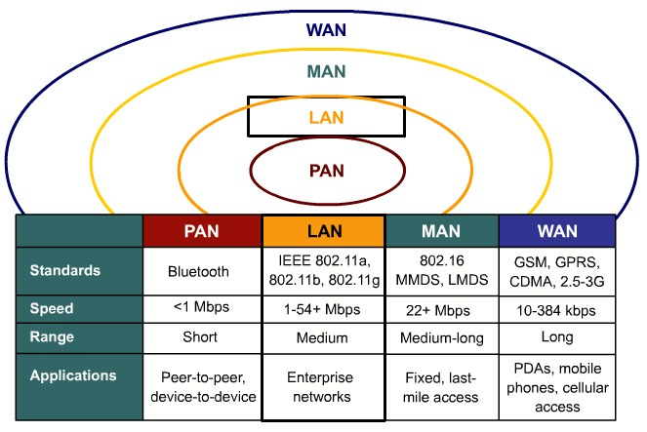
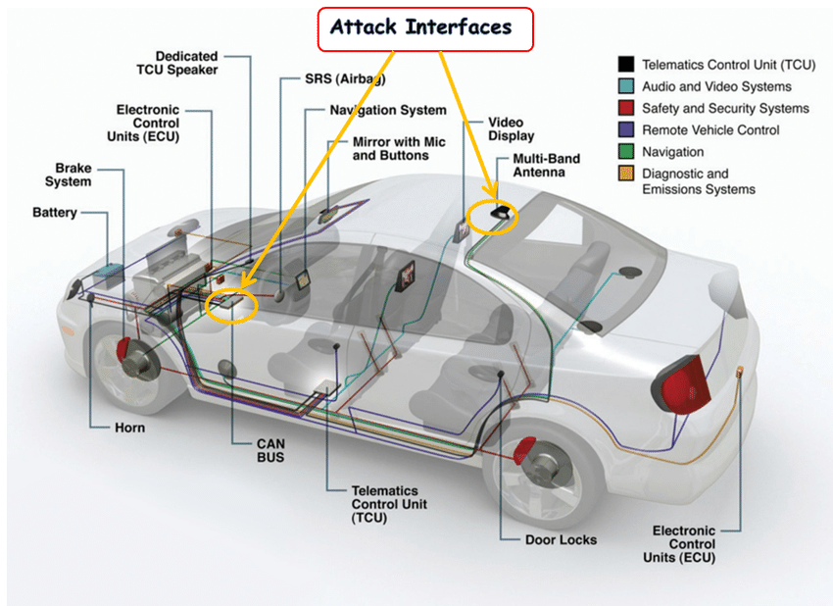
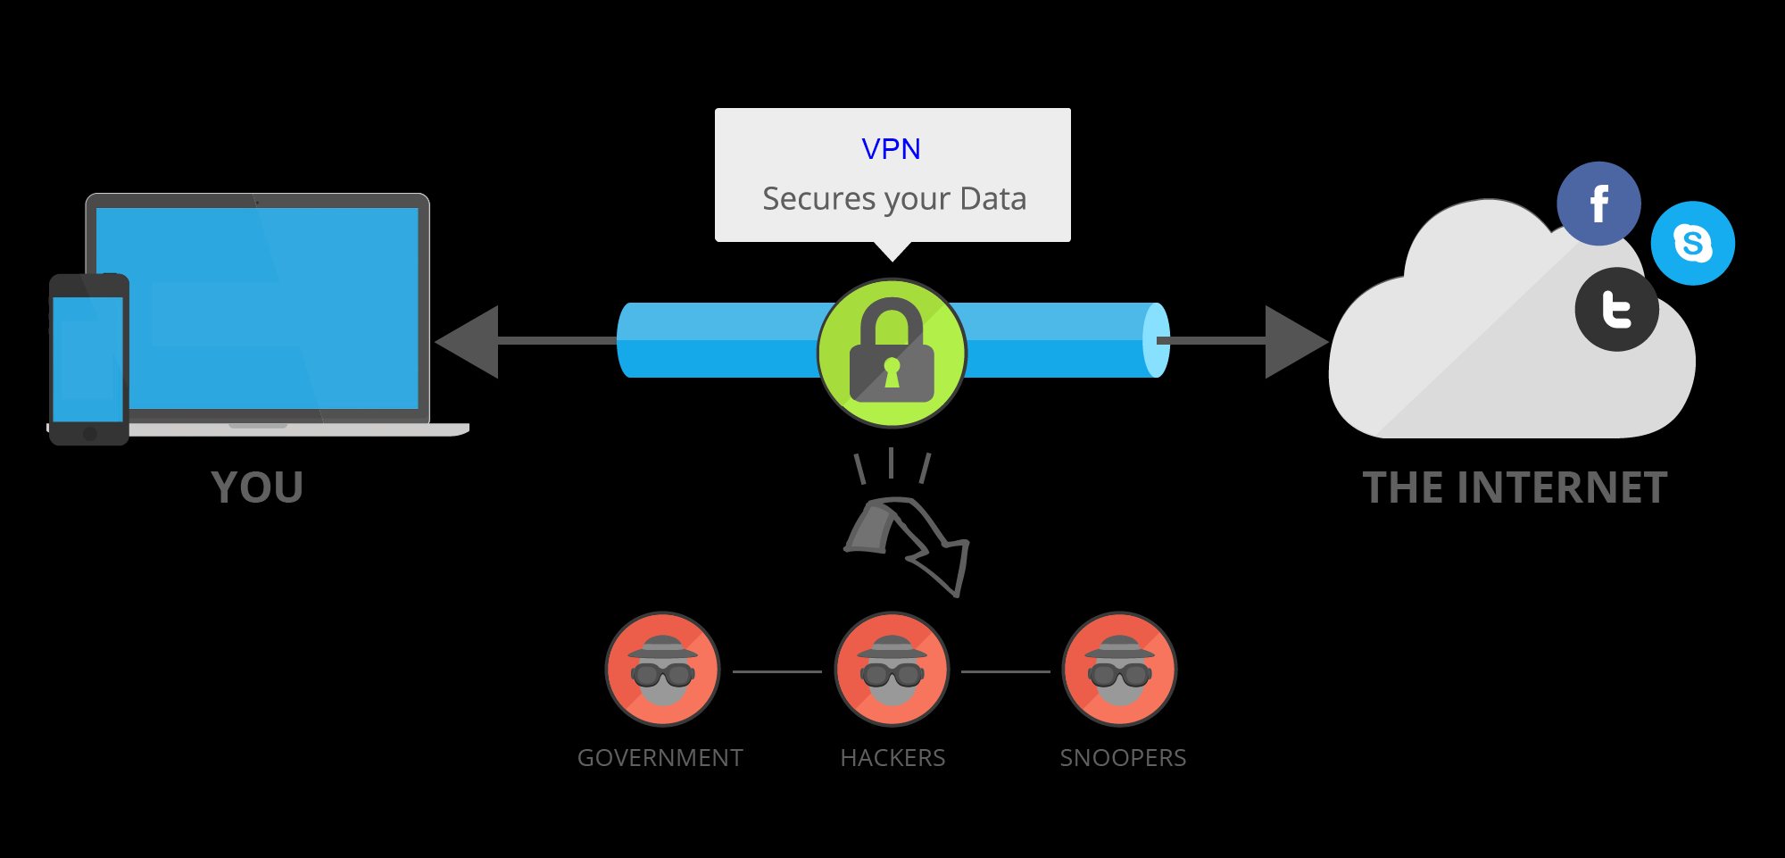
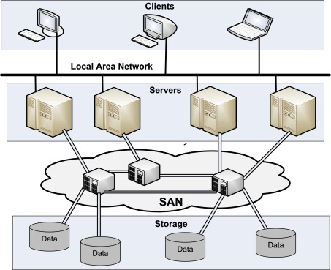

Slide 15
Topolojilerine Göre Ağ Türleri
Fiziksel Topoloji
Ortak Yol (Bus) Topolojisi
Halka(Ring) Topolojisi
Yıldız(Star) Topolojisi
Genişletilmiş Yıldız(Extended Star) Topolojisi
Örgü(Mesh) Topolojisi
Ağaç (Hierarchical Tree) Topolojisi
Mantıksal Topoloji
Yayın Topolojisi(Broadcast Topology)
Jetonlu Geçiş Topolojisi( Token Passing Topology)

Slide 16
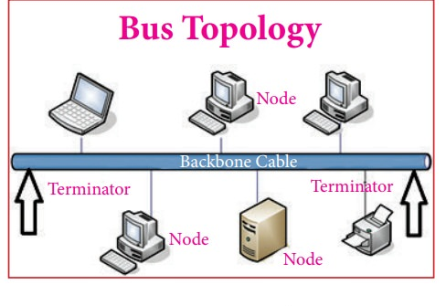
Ortak Yol
İnce Koksiyel 185m
Kalın Koaksiyel 500m
Max 30 ağ cihazı

Slide 17
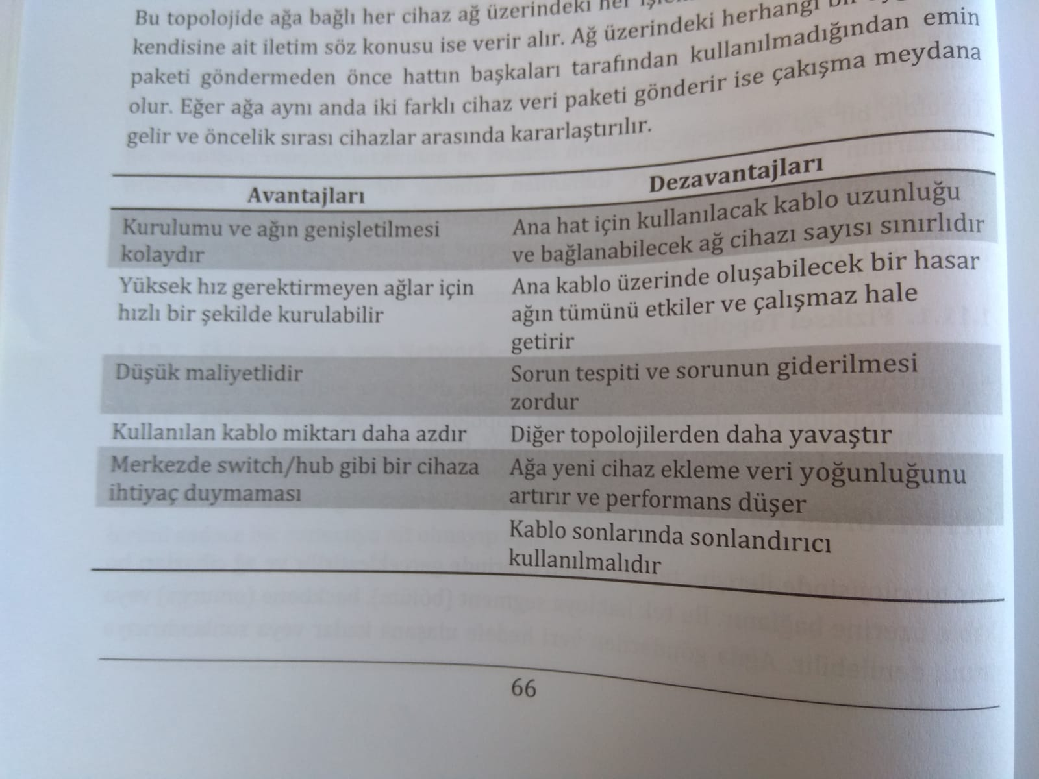

Slide 18
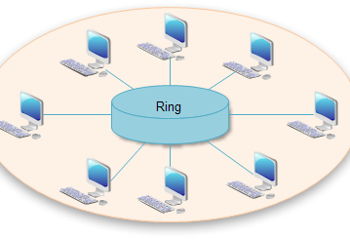
Halka Topoloji
Veri tüm cihazlardan geçer
Sinyal zayıflamaz
Token-3byte yardımıyla veri iletilir.
Bu baytlar sürekli hatta dolaşır.

Slide 19
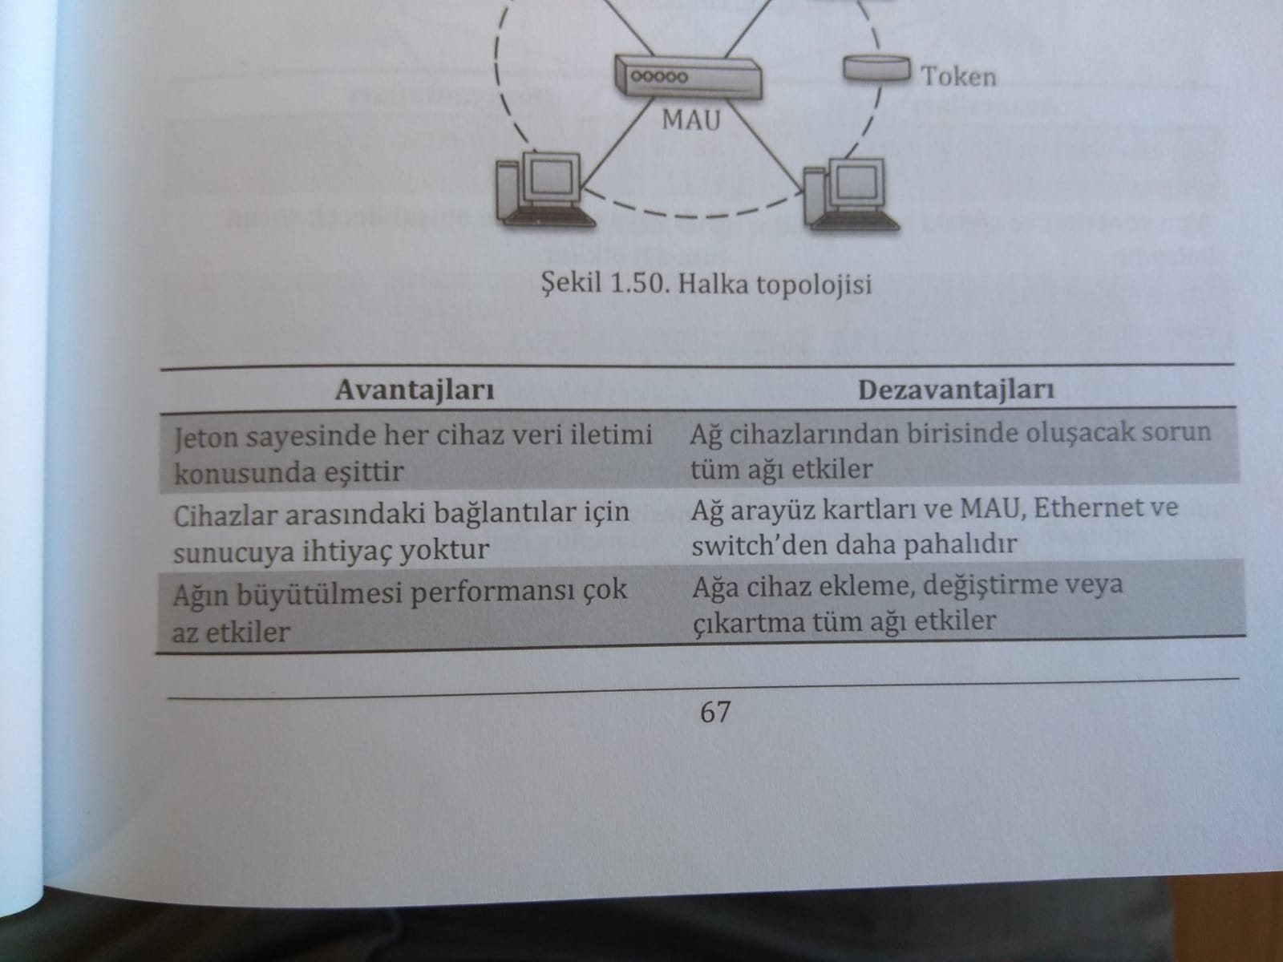

Slide 20
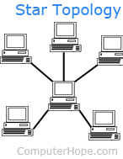
Yıldız Topoloji
Günümüzde en çok kullanılan yöntemdir
Ağ cihazlarının merkez cihaza uzaklığı max. 100m olabilir
Ağ hub veya switch i arzalanması durumunda tüm veri ileti durur.

Slide 21
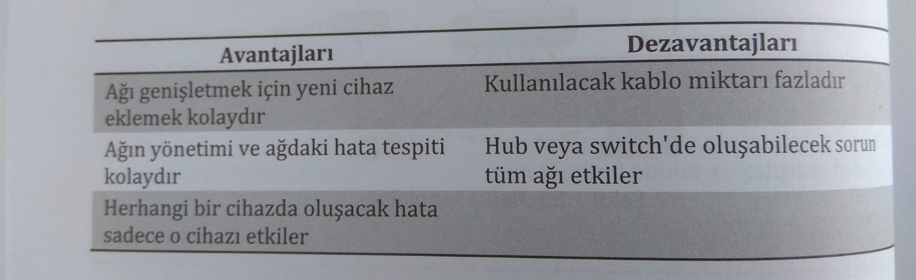

Slide 22
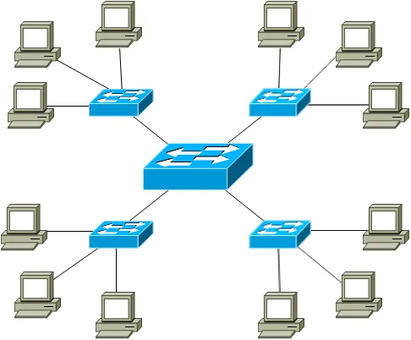
Genişletilmiş Yıldız Topolojisi

Slide 23
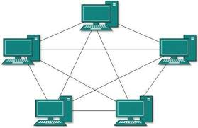
Örgü Topolojisi
Genelde WAN ‘lar da kullanılır.
Ağdaki toplam bağlantı saysı X*(X-1)/2 sayıdadır (X:İstemci Sayısı)

Slide 24
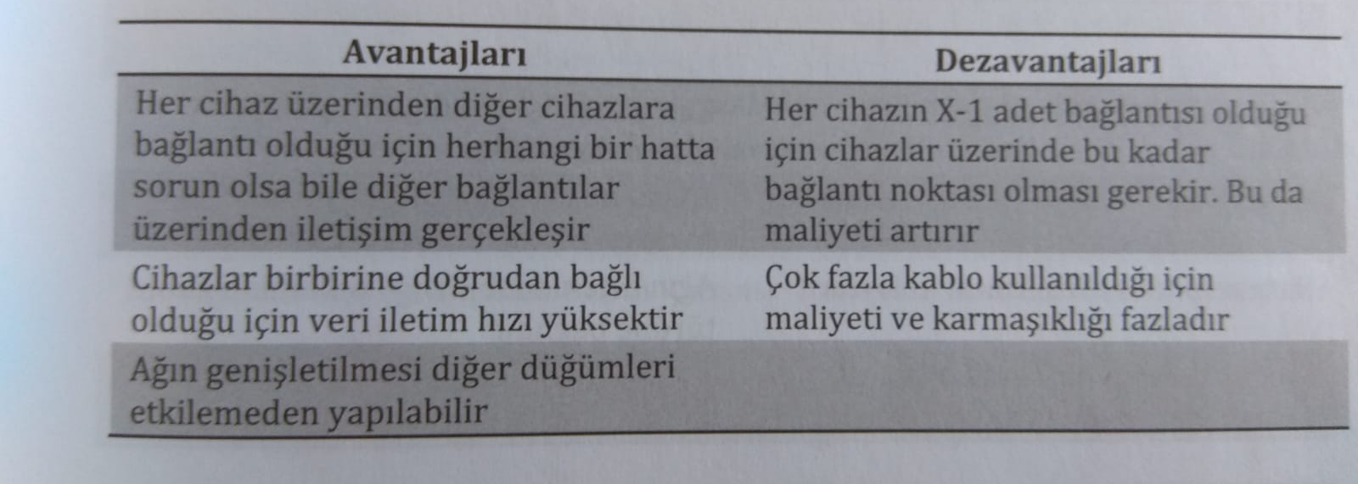

Slide 25
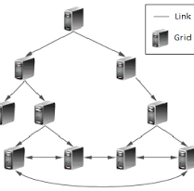
Ağaç Topolojisi
Genelde yıldız topolojisi olmak üzere farklı ağ topolojilerini birbirine bağlamak için kullanılır.
Bus topoloji ve yıldız topolojisinin karakteristik özelliklerini barındırır.

Slide 26
